Slide 2
রোকসানা ইয়াসমিন
সহকারী শিক্ষক
সামাজিক বিজ্ঞান
মোহাম্মদপুর আনোয়ার আলী ইসলামিয়া আলিম মাদ্রাসা

Slide 3
পাঠ পরিচিতি
বিষয়ঃইসলামের ইতিহাস
অধ্যায়-৩য়(খুলাফায়ে রাশেদিন)
পরিচ্ছেদ-১ম(খলিফার পরিচয়, যোগ্যতা ও নির্বাচন)
শ্রেণিঃ নবম-দশম

Slide 4
শিখন ফল
খুলাফায়ের রাশেদিন সম্পর্কে ধারণা লাভ করবে,
খিলাফত যুগের বৈশিষ্ট্য সম্পর্কে ধারণা লাভ করবে,
খলিফাদের গুণাবলী এবং নির্বাচন পদ্ধতি সম্পর্কে ধারণা লাভ করবে।

Slide 5
খলিফা, খিলাফত ও খুলাফায়ে রাশেদিন
খলিফা শব্দের অর্থ প্রতিনিধি। পবিত্র কুরআনের ভাষায় প্রত্যেক মানুষ পৃথিবীতে আল্লাহর খলিফা। কিন্তু ইসলামের ইতিহাস অনুসারে হযরত মুহাম্মদ(সঃ) এর মৃত্যুর পর মুসলিম উম্মাহর নেতাকে খলিফা বলা হয়।
এ খিলাফত হচ্ছে মিনহাজুন নবুওয়্যাত বা নবুয়তের পদ্ধতি। ব্যাপকার্থে খিলাফত হচ্ছে ইসলামের ধর্মীয়, সামাজিক, রাজনৈতিক প্রতিষ্ঠান। ইসলামি সরকার পদ্ধতিকে খিলাফত বলা হয়।
হযরত মুহাম্মদ(সঃ) এর ইন্তেকালের পর যে চারজন বিশিষ্ট সাহাবী আল্লাহ্‌ ও রাসুলের নির্দেশিত পদ্ধতি অনুযায়ী ইসলামি রাষ্ট্রের শাসন কার্যাদি সুষ্টুভাবে পরিচালনা করে গেছে, তারা খুলাফায়ে রাশেদিন বা সত্যপথগামী খলিফা নামে পরিচিত।

Slide 6
এক নজরে খুলাফায়ে রাশেদিনের সময়কাল

Slide 7
খিলাফত যুগের বৈশিষ্ট্য
প্রশাসনঃ খলিফা ছিলেন প্রশাসনিক সর্বোচ্চ কর্মকর্তা। শূরা বা উপদেষ্টাদের সাথে পরামর্শ করে তিনি শাসনকার্য পরিচালনা করতেন। খলিফার প্রধান কর্তব্য হচ্ছে ধর্মের রক্ষণাবেক্ষণ করা এবং সাধারণভাবে রাষ্ট্রনীতি সুষ্ঠুভাবে নিয়ন্ত্রণে রাখা।
নির্বাচন পদ্ধতিঃ নির্বাচন পদ্ধতি ছিলো গণতান্ত্রিক। খলিফাগণ যোগ্যতার ভিত্তিতে নির্বাচিত হতেন। প্রাথমিক পর্যায়ে খলিফাদেরকে, তা হলো খলিফা, ইমাম, আমিরুল মু’মিনীন। আল মাওয়ারদীর মতে, খলিফা পদের জন্য প্রাথমিক ০৭টি গুণ থাকতে হবে। তাঁকে কুরাইশ বংশোদ্ভুত, মুসলমান, পুরুষ, প্রাপ্ত বয়স্কত, চরিত্রবান, শারীরিক ও মানসিক সুস্থতা, শাসন কার্য পরিচালনার উপযোগী এবং কুরআন সুন্নাহর জ্ঞানের অধিকারী হতে হবে। তদুপরি তাঁকে মুসলিম রাষ্ট্রের সার্বভৌমত্ব রক্ষার জন্য উপযুক্ত সাহসের অধিকারী হতে হবে।

Slide 8
খিলাফত যুগের বৈশিষ্ট্য
নির্বাচন পদ্ধতি ছিলো দুটি। ১) সরাসরি নির্বাচন, (নির্বাচকমণ্ডলী কর্তৃক মনোনয়ন দান।
খলিফাদের বেতন ভাতাঃ খুলাফায়ে রাশেদিনের সময়ে খলিফাদের কোনো বেতন দেয়া হত না। সরকারী অর্থে বা বাইতুল মালে তাদের কোনো প্রকার দাবী ছিলো না। সাধারণ মুসলমানগণের মতো সরকারী ভাতা গ্রহণ করে তারা সরকার পরিচালনার কাজ করতেন।
জীবনযাত্রাঃ খুলাফায়ে রাশেদিন এর আমলে খলিফাদের জীবনযাত্রা ছিলো সাধারণ এবং অনাড়ম্বর। খলিফাগণ মসজিদের বসেই রাজকার্য পরিচালনা করতেন।

Slide 9
খলিফার জন্য প্রয়োজনীয় গুণাবলী

Slide 10
হযরত আবু বকর(রাঃ) এর খলিফা নির্বাচন
হযরত মুহাম্মদ(সঃ) এর ইন্তিকালের পর আনসারগণ চেয়েছিলেন খলিফা দু’জন হোক, যা সাংঘাতিক মতানৈক্যের কারণ হতো। পরবর্তীতে খিলাফতকে কেন্দ্র করে মুসলমানদের মধ্যে বিভেদ সৃষ্টি হয়।একদল হযরত আলী (রাঃ) কে রাসুলের উত্তরাধিকারী বলে প্রচারণা চালান, আবার আনসারগণ সা’দ বিন আবু উবায়দাকে খলিফা নির্বাচনের দাবী জানান। এ সময় হযরত আবু বকর(রাঃ) খুবই উত্ত পন্থায় আনসারদের বুঝাতে সক্ষম হলেন। হযরত উমর(রা) এর উদ্দীপনায় সবাই এ ব্যাপারে একমত হলেন যে, হযরত আবু বকর(রাঃ) এর উপর খিলাফতের দায়িত্ব অর্পণ করা হোক।
বয়োজেষ্ঠ্যতা, রাজনৈতিক দূরদর্শিতা, সূক্ষ্ম বিচার-বুদ্ধি, নিঃস্বার্থ আত্মত্যাগ, সামাজিক কার্যকলাপ ও ব্যক্তিগত প্রভাবের জন্য ইসলামী রীতিতে হযরত আবু বকর(রাঃ খলিফা নির্বাচিত হন। রাসুল (সঃ) এর এ ব্যাপারে পরোক্ষ ইঙ্গিত ছিলো।

Slide 11
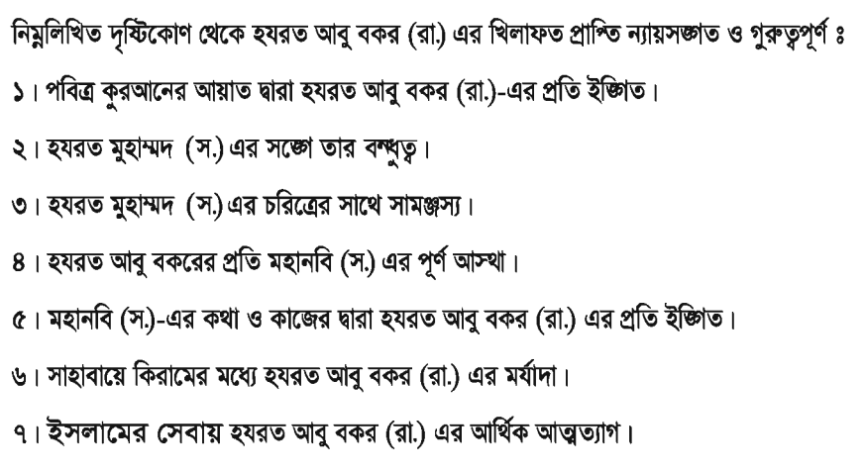
হযরত আবু বকর(রাঃ) এর খিলাফতের যোগ্যতা

Slide 12
দ্বিতীয় খলিফা হযরত উমর(রাঃ) এর নির্বাচন

Slide 13
তৃতীয় খলিফা হযরত উসমান(রাঃ) এর নির্বাচন
হযরত উমর(রাঃ) নিজ জীবদ্দশায়ই খিলাফতের উত্তরাধীকারী নির্বাচনের দায়িত্ব হযরত উসমান(রাঃ), হযরত আলী(রাঃ), হযরত তালহা(রাঃ), হযরত যুবাইর(রাঃ), হযরত সা’দ(রাঃ) এবং হযরত আব্দুর রহমান বিন আউফকে নিয়ে গঠিতে পরিষদের উপর ন্যস্ত করেন।
হযরত উসমান(রাঃ), হযরত আলী(রাঃ), হযরত তালহা(রাঃ), হযরত যুবাইর(রাঃ), হযরত সা’দ(রাঃ) এবং হযরত আব্দুর রহমান বিন আউফ খিলাফতের প্রত্যাশী ছিলেন না।
ভোটে হযরত উসমান(রাঃ) এর পক্ষে একটি ভোট বেশি পড়ে এবং হযরত উমর(রাঃ) এর মৃত্যুর ৪র্থ দিনে ২৪ হিজরির১লা মহরম(৬৪৪ খ্রিঃ) তিনিই ইসলামী জগতের তৃতীয় খলিফা নির্বাচিত হন।

Slide 14
চতুর্থ খলিফা হযরত আলী(রাঃ) এর নির্বাচন

Slide 15
বাসার কাজ
খোলাফায়ে রাশেদীনের আমলের নির্বাচন পদ্ধতি সমূহ আলোচনা করো।

Slide 16
ধন্যবাদ
ধন্যবাদ

